Slide 1
Recyklácia

Slide 2
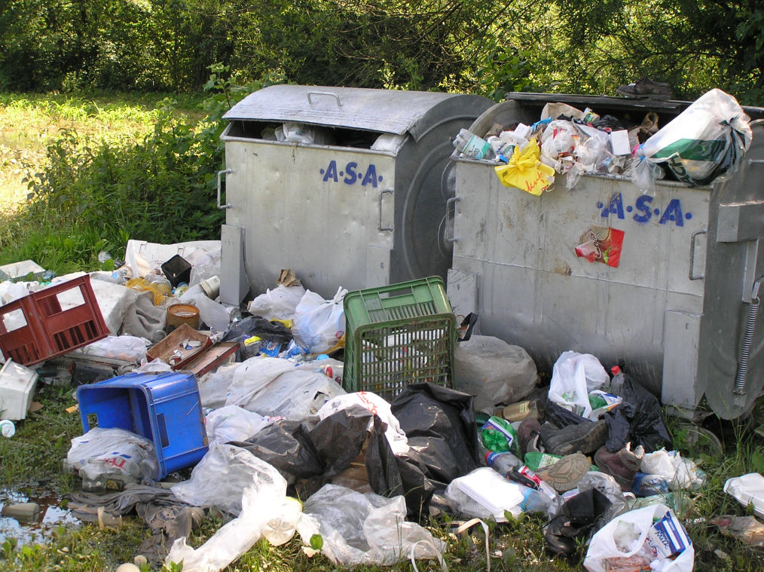
Odpad :
Odpadom nazývame niečo, čo sa nám zdá nepotrebné a chceme to odstrániť.

Slide 3
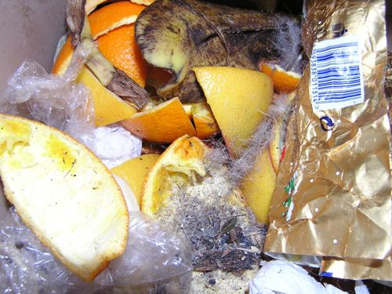
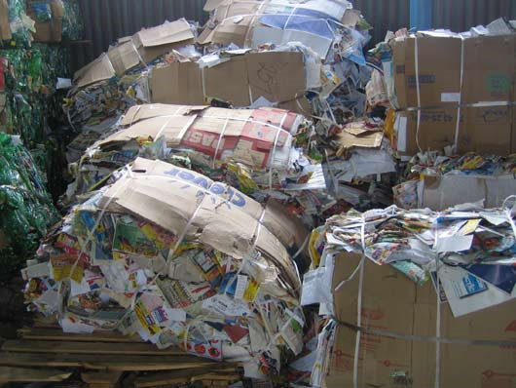
Organický odpad - zaraďujeme sem zeleninové a ovocné zvyšky, záhradný odpad, zeleň, zbytky jedál...
ekologicky i ekonomicky najvhodnejšie by bolo ho kompostovať a premieňať na hnojivo
Papier - je možné ho v plnej miere recyklovať, hlavne keď sa v súčasnosti s papierom vo veľkej miere plytvá

Slide 4
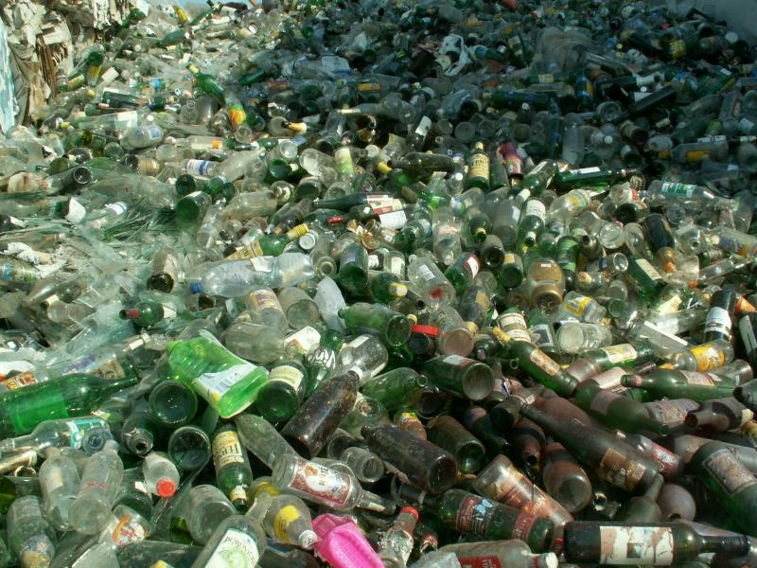
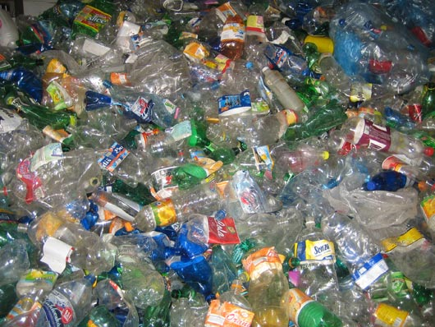
Sklo - tvorí asi desatinu vyhadzovaného odpadu
len asi 1 z 20 fliaš v SR je dnes recyklovaná
Plasty - biologický rozklad plastov v prírode či na skládkach je dlhodobý, trvá niekoľko desiatok rokov
pri spaľovaní niektorých druhov plastov unikajú do ovzdušia škodlivé látky

Slide 5
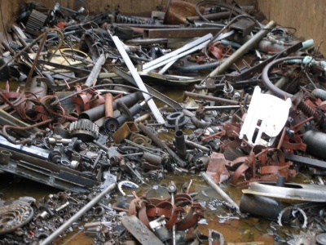
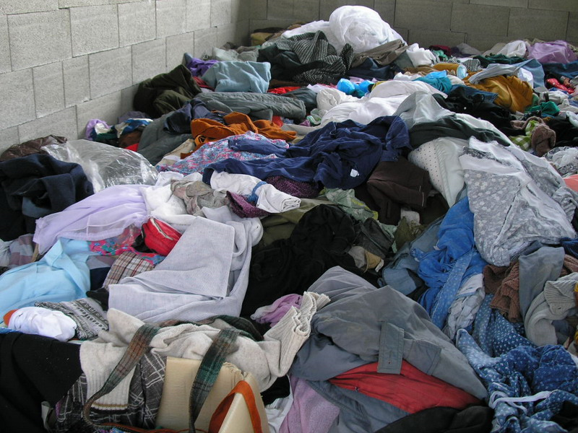
Kovy - sú vo väčšej miere recyklované , aj vďaka finančnej náročnosti výroby a obmedzenosti zdrojov
ich výroba je energeticky veľmi náročná a ich ťažba značne poškodzuje prírodu
Textil - môže byť často užitočný aj iným spôsobom napr. v charite

Slide 6
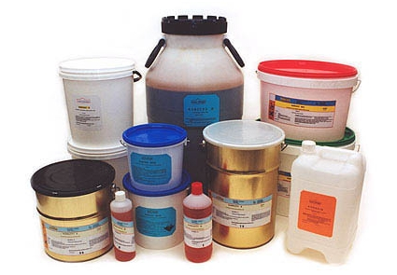
Nebezpečné odpady - sú to rôzne chemikálie a zlúčeniny, ktoré v určitej forme ohrozujú zdravie organizmov a kvalitu prostredia
v dnešnej dobe už ľudstvo vie recyklovať z nebezpečných odpadov akumulátory, žiarivky, výbojky a i.

Slide 7
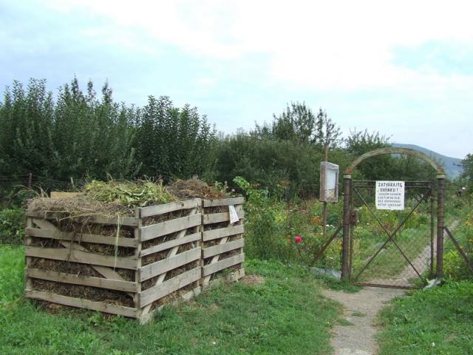
Kompostovanie
je prírode najbližší spôsob, ako naložiť s organickými zbytkami. Slama, tráva, seno, burina, rôzne zvyšky z kuchyne ( ovocie a zelenina) a zo záhradky môžu byť rozložené mikroorganizmami
rozložené a tak sa vlastne vytvorí kvalitný humus, ktorý je najlepším prírodným hnojivom bohatým na živiny

Slide 8
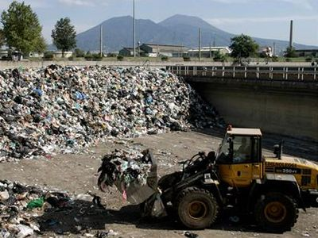
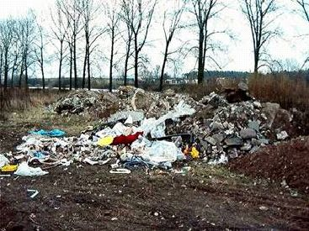
Skládkovanie
Povolené - sú oficiálne určené na „skladovanie“ odpadu a sú čiastočne udržiavané, kontrolované,
ú vybudované väčšinou na geologickom stabilnom a nepriepustnom podloží, zospodu izolované vrstvou ílu alebo syntetickou podložkou
Neriadené - vznikli pričinením neporiadnych občanov, obcí, podnikov na územiach, ktoré neboli na to vyčlenené
skládky predstavujú dlhodobú hrozbu znečistenia podzemných a povrchových vôd

Slide 9
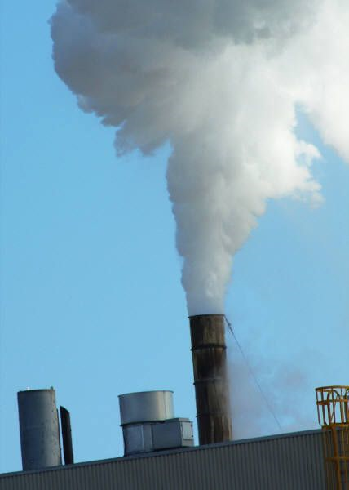
Spaľovanie
spaľovne robia len z jedného odpadu niekoľko ďalších : napr. znečistený vzduch, toxický popol, a znečistené vody a rôzne ďalšie a veľakrát závažnejšie odpady
najväčšie negatívum však predstavujú emisie zlúčenín aromatických uhľovodíkov s chlórom, hlavne dioxínov a furánov

Slide 10
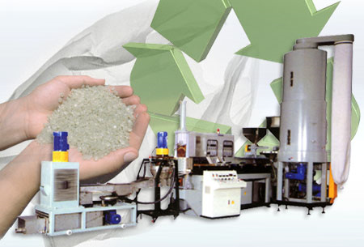
Recyklácia
Je to proces v rámci, ktorého vyrobíme zo starého, zničeného materiálu nový. Opätovné využitie odpadu.
šetrí prírodné zdroje, znižuje znečistenie prostredia, ktorom žijeme

Slide 11
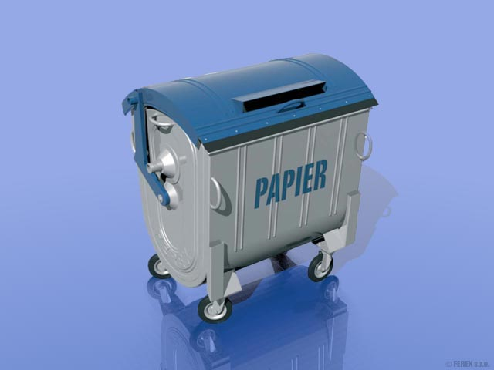
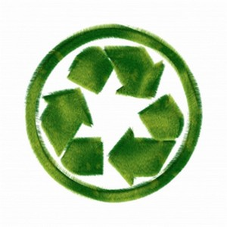
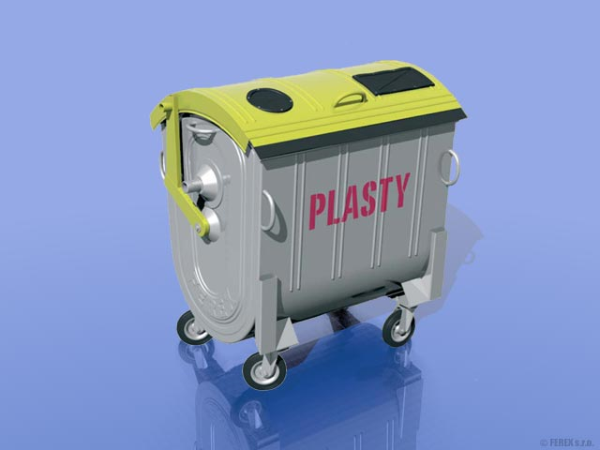
Kontajnery
Modrý - využíva sa na papier.
Žltý - využíva sa na plasty.
Zelený - využíva sa na sklo.

